Slide 1


ỦY BAN NHÂN DÂN QUẬN LONG BIÊN TRƯỜNG MẦM NON CỰ KHỐI
LĨNH VỰC PHÁT TRIỂN NGÔN NGỮ
Nhận biết tập nói cái mũ
Lứa tuổi: Nhà trẻ D3 (24 – 36 tháng)
Giáo viên: Nguyễn Diệu Linh

Slide 2

MỤC ĐÍCH YÊU CẦU
Kiến thức:
Trẻ biết tên cái mũ
Trẻ biết đặc điểm của cái mũ: Chóp mũ, vành mũ, quai mũ
Trẻ biết mũ được làm bằng vải
Trẻ biết tác dụng của mũ dùng để đội đầu, che mưa, che nắng
Trẻ biết chơi trò chơi”cái gì biến mất’’
2. Kỹ năng:
Trẻ nhớ và nói được từ “Cái mũ’’
Trẻ nói được đặc điểm của cái mũ: Chóp mũ, vành mũ, quai mũ
Trẻ nói được mũ được làm bằng vải
Trẻ nói được tác dụng của mũ dùng để đội đầu, che mưa, che nắng
Trẻ chơi được trò chơi”cái gì biến mất’’
3. Thái độ:
Trẻ hào hứng tham gia vào các hoạt động của tiết học
Chơi đoàn kết với bạn bè

Slide 3


1. Ổn định tổ chức:
- Cô đọc câu đố cho trẻ

Slide 4
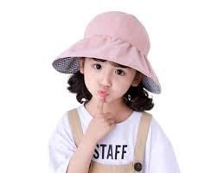

Slide 5
2. Phương pháp hình thức tổ chức
* Nhận biết tập nói cái mũ

Slide 6
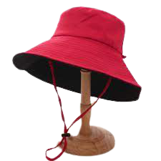
Chóp mũ
Màu đỏ
Vành mũ
Quai mũ
Hình tròn
CÁI MŨ

Slide 7
Bằng vải
Đội lên đầu

Slide 8
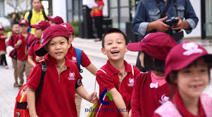
Trẻ đi học

Slide 9
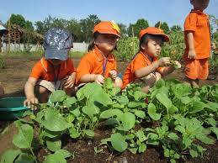
Đi dã ngoại

Slide 10

Đi chơi

Slide 11

Khái quát
- Các con ơi, mũ thì có chóp mũ, vành mũ, quai mũ. Mũ có rất nhiều loại và nhiều màu khác nhau: có mũ màu đỏ, màu vàng, màu xanh…có mũ được làm bằng lá, có mũ được làm bằng vải, mũ được làm bằng len, mũ dùng cho bạn gái và mũ dùng cho bạn trai. Khi ra ngoài trời nắng cái mũ sẽ giúp chúng mình che nắng để khỏi bị bệnh đấy.

Slide 12

Mở rộng

Slide 13
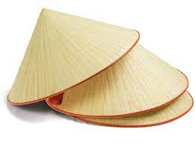
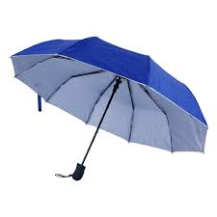
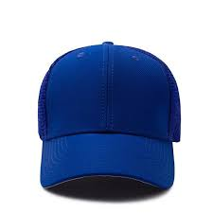
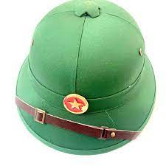

Slide 14

GIÁO DỤC
Các con ạ trong ngày hè thời tiết rất là nắng nóng. Vì vậy khi đi ra ngoài chúng mình phải đội nón hoặc mũ nhé, nếu không chúng mình sẽ bị cảm nắng đấy.

Slide 15

Trò chơi:
Cái gì biến mất

Slide 16
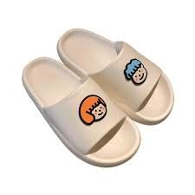
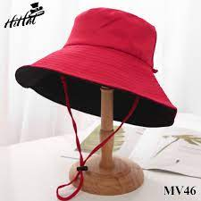
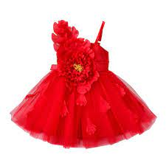
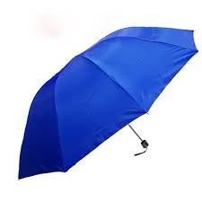

Slide 17
Xin chào và hẹn gặp lại tất cả các con.

